Slide 1
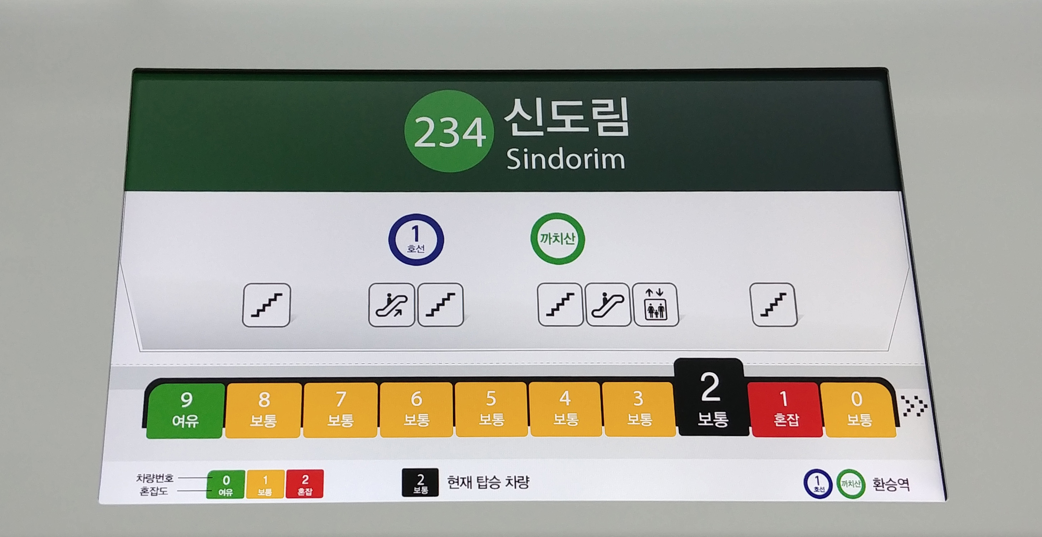
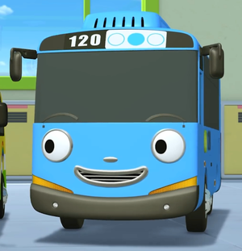
서울시의 버스/지하철 혼잡도 표시
구현
- 무게, 교통카드를 이용
- 기준 무게를 통해 혼잡도 표기
- 사람은 평균 65kg으로 책정
오류
- 스모 선수의 탑승, 쌀가마 잔뜩 가지고 탑승하지 않은 이상 괜찮음
왜 가능?
- 승/하차 시 교통카드 태그 문화가 잘 되어 있음
개체의 어림잡은 추정에 쓰긴 하는구나!

Slide 2
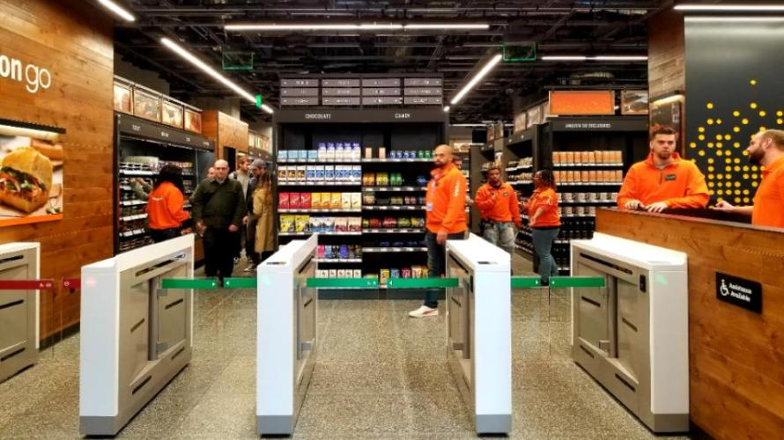
무인 점포 ‘아마존 고’
압력센서, 중력센서, 마이크를 상품란에 설치
- 압력 센서 : 만졌는가?
- 중력센서 : 상품을 가져갔는가?
- 마이크 : 상품이 움직였는가?
- 카메라 : 고객 동선 파악
- RFID : 어떤 물건인가?
물건
잡기/두기
압력
센서
중력
센서
마이크
카메라
물건을
샀다!
물건의 이동여부를 다양한 센서로 파악하는구나!

Slide 3
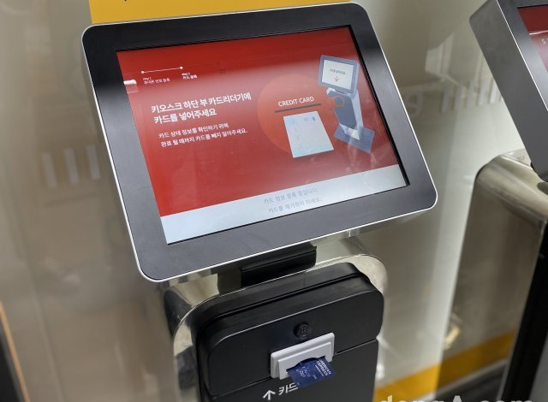
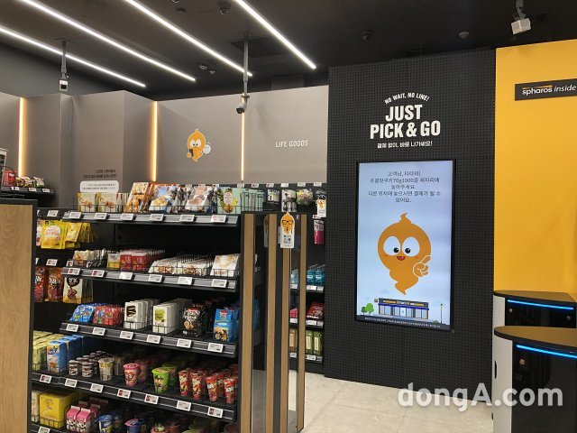
무인 점포 ‘이마트 24’
- 무게센서 : 상품을 가져갔는가? + 제품이 손상되었는가?
- 카메라 : 고객 동선 파악
특이점
* 음료 마시고 내려놓아도 결제
단점
* 물건위치 옮기면 결제됨
물건의 위치를 옮기지 않도록 권장하자!

Slide 4
진열대의 센서
- 물건이 들어올려 졌는가?
- 물건을 돌려놓았는가?
카메라 센서
- 물건이 들어올려 졌는가?
- 물건을 돌려놓았는가?
- 본래 물체의 무게와 같은가?
핵심적인 센서는 무게센서
나머지는 오차 보정을 위함!
무게 센서
감압 센서
마이크 센서
- 물건이 건드려 졌는가?
- 소리가 가져간 소리가 맞는가?

Slide 5


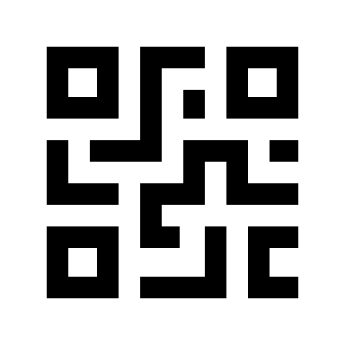

①
②
③
사용자가 QR을 인식
자유롭게 담기
대여목록 업데이트

Slide 6
①
사용자가 QR을 인식
모바일 학생증
Or
독자적 회원 시스템

Slide 7
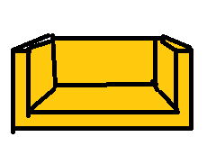
②
자유롭게 담기
무게센서
무게센서
무게센서
이런 구조가 나오지 않을까?

Slide 8
③
대여목록 업데이트
문이 닫히면?
담기 완료 버튼을 누르면?
=> 대여항목 선택 완료

Slide 9
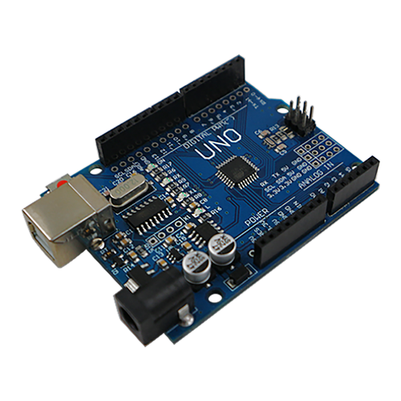
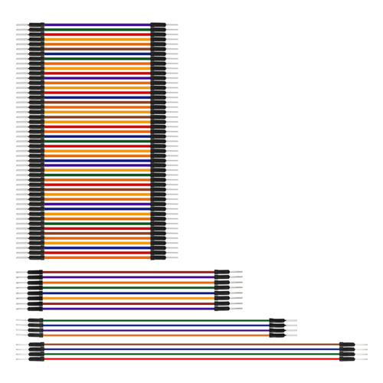
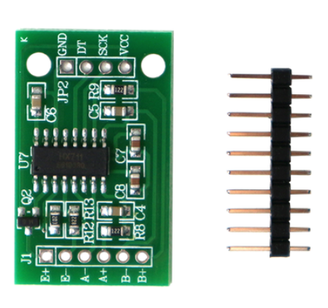
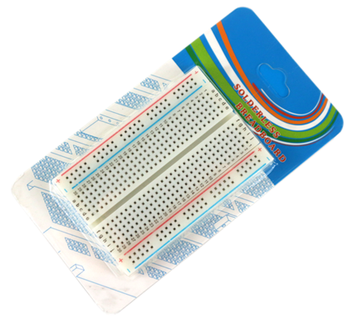
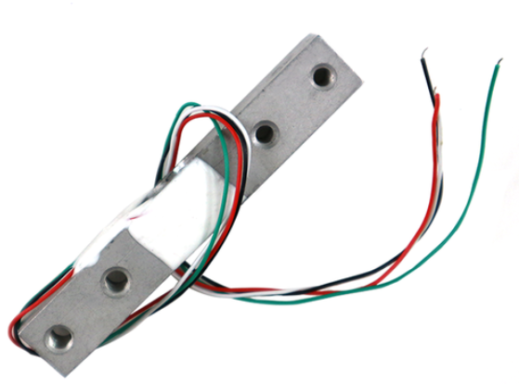
필수 구매 물품
브레드보드
아두이노우노
점퍼케이블
무게측정센서
(로드셀)
로드셀 엠프
(HX711)
동방 물품 이용
13,200
8,800
개당 22,000 \
구매링크1 : https://www.eduino.kr/product/detail.html?product_no=325&cate_no=27&display_group=1
구매링크2 : https://www.eduino.kr/product/detail.html?product_no=328

